Slide 1


PERSPECTIVAS PRESENTES E FUTURAS
DAS ENGENHARIAS NO BRASIL
Eng. Vinicius Marchese Marinelli
Presidente do Crea-SP
Fontes:
1) RELATÓRIO ENGENHARIADATA 2015
“Formação e Mercado de Trabalho em Engenharia no Brasil”
Observatório da Inovação e Competitividade da Universidade de São Paulo
2) REVISTA CREA-SP.

Slide 2

LINHA DO TEMPO:
HISTÓRIA E PERSPECTIVA DAS ENGENHARIAS NO BRASIL
Ética
Tecnologia
Qualidade do ensino
Políticas
Evasão
Inovação
Crescimento das matrículas
Mercado de trabalho
Crescimento das IES privadas
Funil das Engenharias
CONFEA/CREA
ONTEM
HOJE
AMANHÃ
Fonte: Revista EXAME
2

Slide 3
LINHA DO TEMPO: CONCEITO
Engenharia o que é ?
Aplicação do conhecimento cientifico, econômico, social e pratico (todos os tipos de conhecimento) com objetivo de inventar, desenhar, construir, manter, descobrir criar e melhorar estruturas, maquinas, sistemas, materiais e processos... Enfim... não há e não haverá inovação tecnológica sem a engenharia.
Fonte: Revista EXAME
3

Slide 4
LINHA DO TEMPO:
SURGIMENTO FORMAL DA PROFISSÃO
Surgiram há mais de 2 milhões de anos atrás quando nossos ancestrais passaram a fabricar ferramentas para pesca, caça, cultivo e defesa.
ONTEM
As primeiras escolas no mundo
1747 - França
1794 - Academia de West Point (EUA)
1806 - Austrália
1865 - Massachusetts (MIT-EUA)
No Brasil
- Escola Politécnica do Rio de Janeiro (Real Academia de artilharia)
- Escola Politécnica de São Paulo
1898 - Mackenzie College primeira escola de engenharia

Slide 5
LINHA DO TEMPO
Importância do engenheiro nas ondas
desenvolvimentistas
As três revoluções industriais já consolidadas e também a quarta revolução que está em curso, estão vinculadas com o ensino e pesquisa dos engenheiros no mundo inteiro. E no Brasil?
Nossos engenheiros estão preparados?
As IES estão preparadas para formar os engenheiros 4.0? O mercado de trabalho comporta esses profissionais?
ONTEM
HOJE

Slide 6
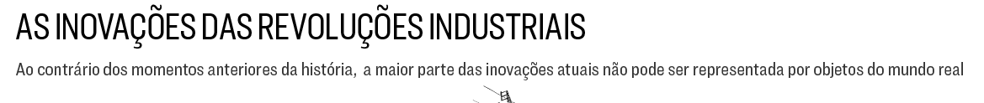


LINHA DO TEMPO
Motores tecnológicos
INDÚSTRIA 1.0
INDÚSTRIA 2.0
6
INDÚSTRIA 3.0
INDÚSTRIA 4.0

Slide 7
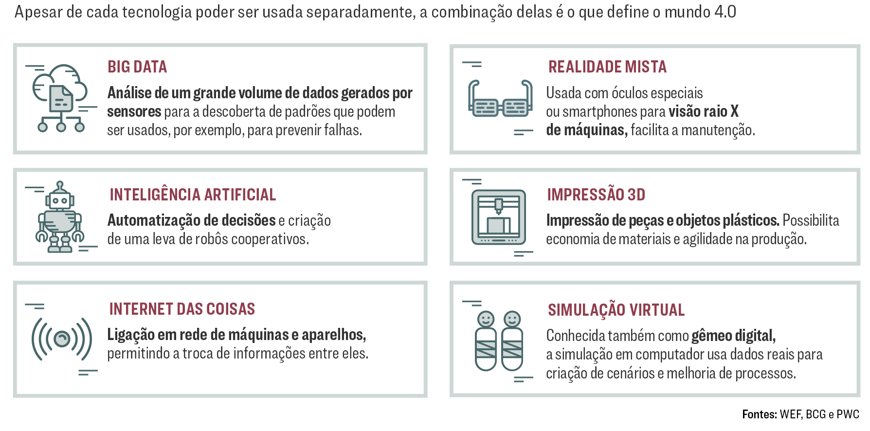
Nova onda de desenvolvimento
7

Slide 8
LINHA DO TEMPO:
ENGENHARIA E DESENVOLVIMENTO
Para fazer funcionar os motores tecnológicos das revoluções industriais qualquer pais necessita de um competente quadro de engenheiros. Isso depende fundamentalmente de um modelo desenvolvimentista que assegure o ensino superior de qualidade.
Nesse quesito o Brasil sempre jogou mal e chegou atrasado. Para exemplicar, as DCN’s propostas, para atender a terceira revolução industrial (1970), chegaram com mais de 30 anos de atraso (2002) e vigoram até hoje.

Slide 9
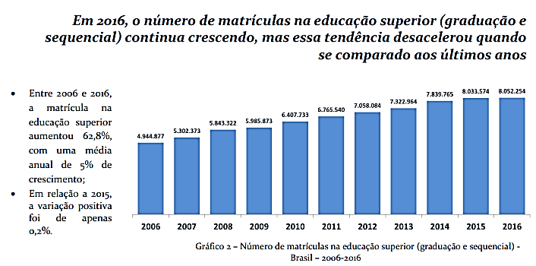

Slide 10
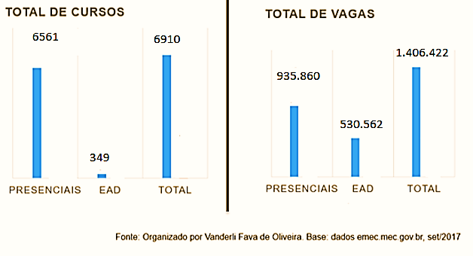
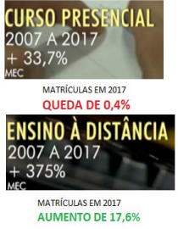
Cursos e vagas para o Ensino Superior

Slide 11
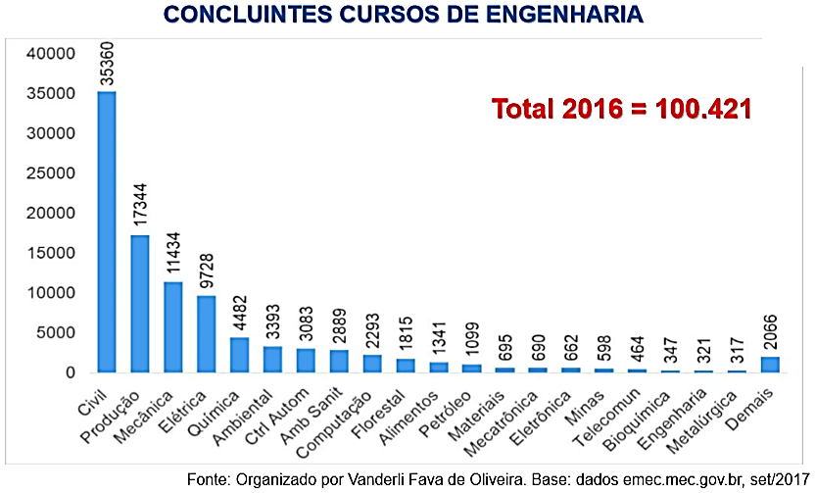

Slide 12
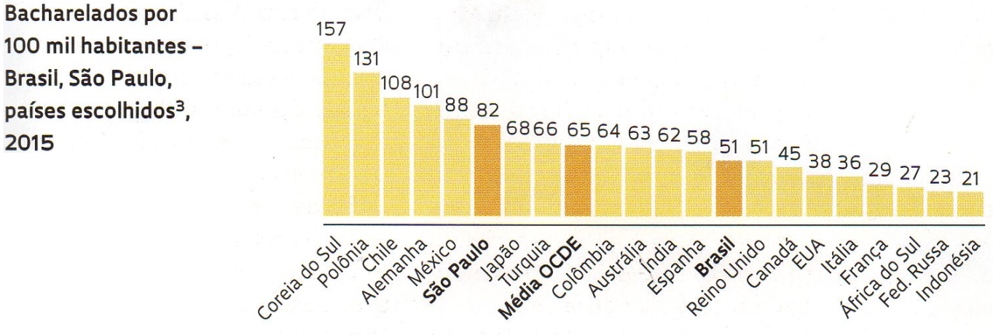
Número de engenheiros formados
no Brasil e no mundo

Slide 13
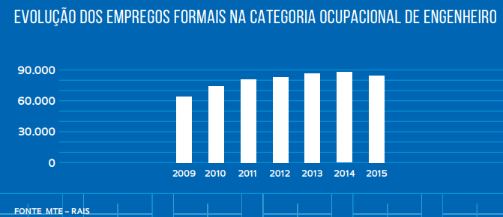
Número de engenheiros formados
no Brasil e no mundo

Slide 14
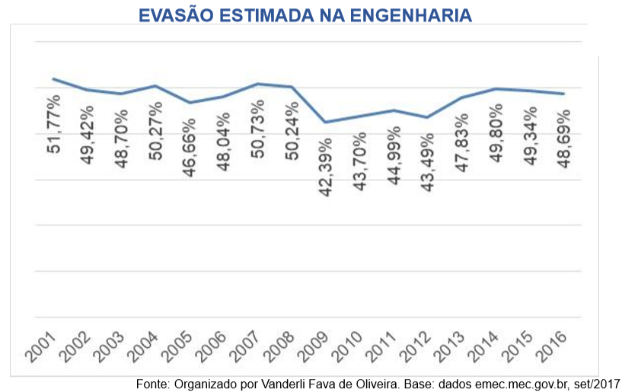
Número de engenheiros formados
no Brasil e no mundo

Slide 15
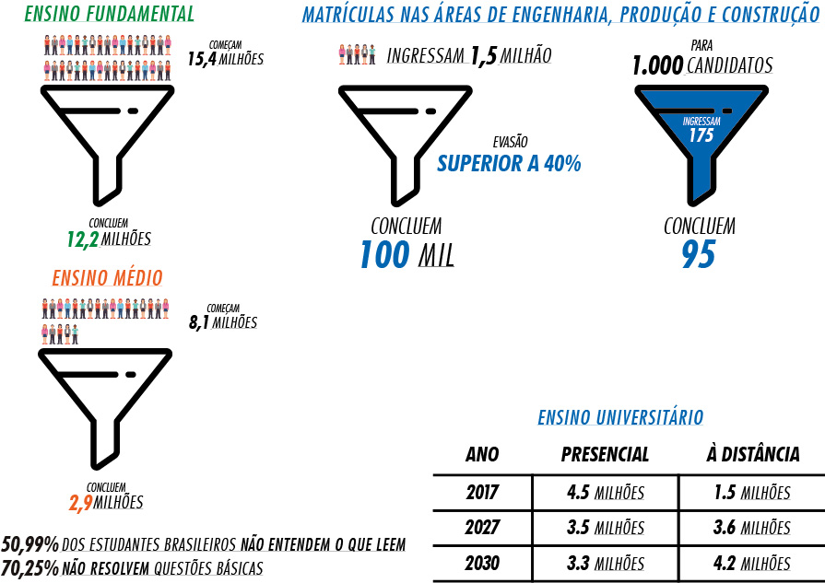
Número de engenheiros formados
no Brasil e no mundo

Slide 16
LINHA DO TEMPO: PROBLEMAS
Como explicar
Altas taxas de evasão universitária
Desemprego nas engenharias
Crescimento acelerado das IES principalmente da privadas
Baixa qualidade de ensino
E no número de engenheiros formados por 100 mil habitantes
Possibilidades
1- problemas com as avaliações das IES (Sistema nacional de avalição “SINAIS”)?
2- as universidades públicas de ponta oferecem ensino e pesquisa desconectados da realidade?

Slide 17
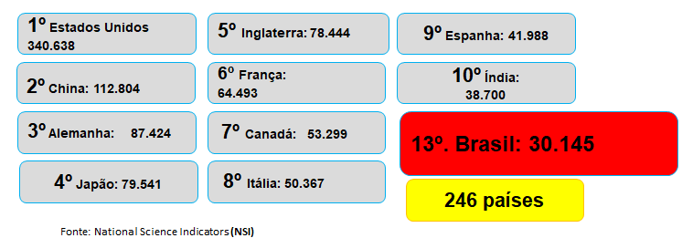
Na pesquisa

Slide 18
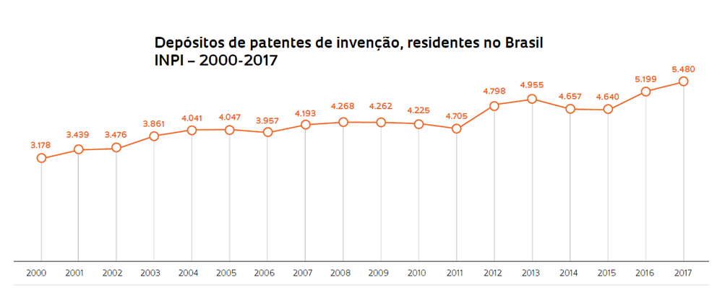
Na pesquisa

Slide 19
Na pesquisa
Há necessidade de mudanças na educação para a 4ª revolução industrial?
HOJE
AMANHÃ

Slide 20
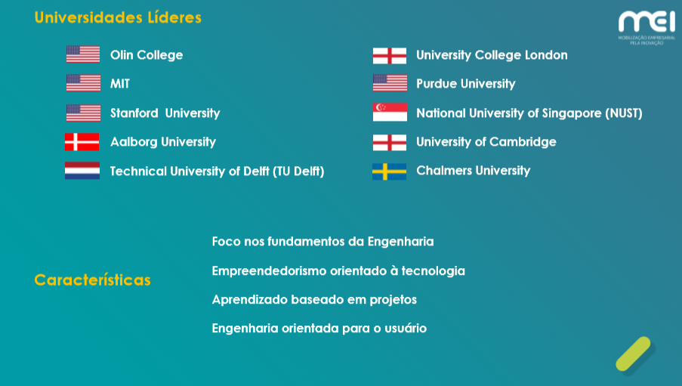
O estado da arte na educação
em engenharia no mundo

Slide 21

Diretrizes Curriculares

Slide 22
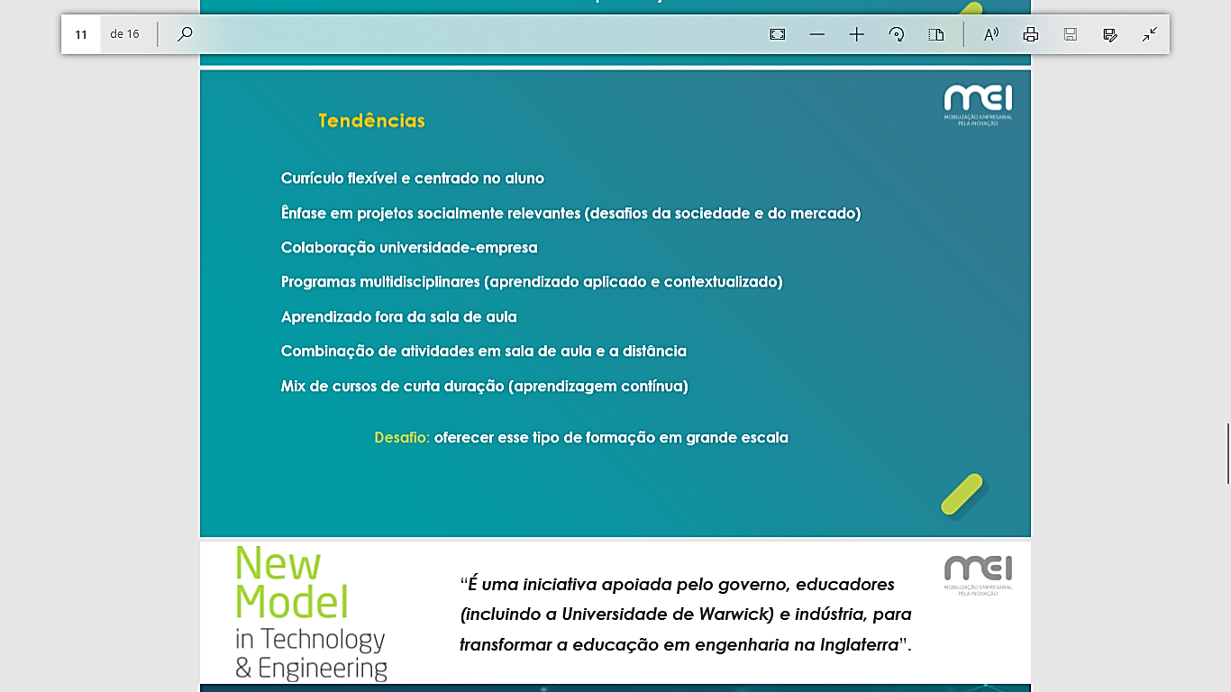
Diretrizes Curriculares

Slide 23
Na pesquisa
Há necessidade de mudanças na política e mercado de trabalho?
HOJE
AMANHÃ

Slide 24
LINHA DO TEMPO:
COM RELAÇÃO À POLÍTICA E MERCADO DE TRABALHO
“Não há nada de errado com aqueles que não gostam de política; eles simplesmente serão governados por aqueles que gostam”.
Platão
Século XIX
HOJE E AMANHÃ

Slide 25


CONSTRUTORAS ENVOLVIDAS
Odebrecht
OAS
Camargo Corrêa
Andrade Gutierrez
Queiroz Galvão
UTC Engenharia
Engevix
IESA Óleo e Gás
Toyo Setal
Mendes Júnior
Galvão Engenharia
Skanska
OPERAÇÃO LAVA JATO
Promon Engenharia
GDK
Techint
Schahin Engenharia
Alumini Engenharia
MPE Montagens e Projetos
Tomé Engenharia
Construcap
WTorre
Egesa

Slide 26
ESTATAIS
Petrobras
BR Distribuidora
Transpetro
Eletrobras Eletronuclear
CORRUPÇÃO
REFINARIAS
Complexo Petroquímico do Rio de Janeiro
Pasadena Refinery System Inc
Refinaria Abreu e Lima
Refinaria Landulpho Alves
Refinaria Presidente Getúlio Vargas

Slide 27
O QUE PODE ACONTECER COM PROFISSIONAIS ENVOLVIDOS?

Slide 28


Resolução
nº 1090
Assinada no dia 3 de maio de 2017, “dispõe sobre o cancelamento de registro profissional por má conduta pública, escândalo ou crime infamante”, como importante instrumento criado pelo Conselho Federal para o processo de criminalização do exercício ilegal das profissões.

Slide 29
PERSPECTIVAS E INFLUÊNCIA
DO CONTEXTO ECONÔMICO BRASILEIRO
NA ENGENHARIA

Slide 30
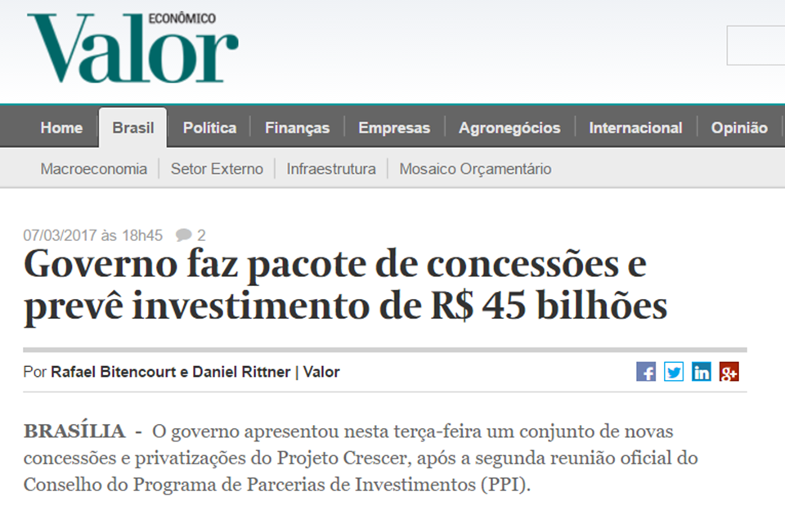
INVESTIMENTO
Fonte: http://www.valor.com.br/brasil/4891164/governo-faz-pacote-de-concessoes-e-preve-investimento-de-r-45-bilhoes

Slide 31
SERÁ?
Veja informação referente ao 2º semestre de 2018:

Slide 32
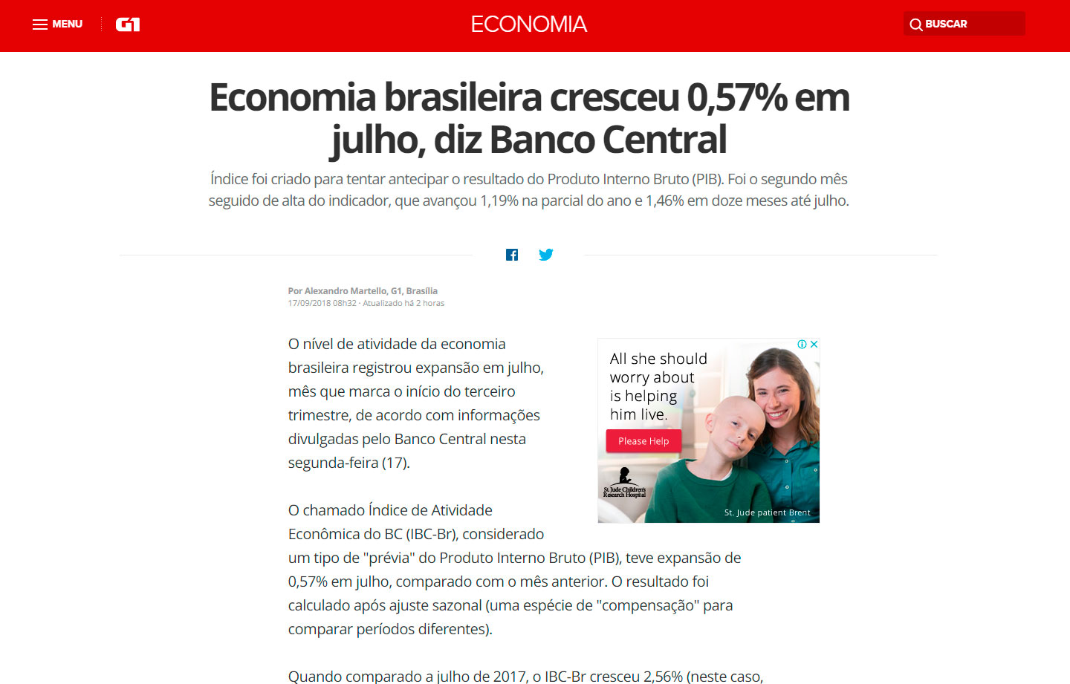
PIB

Slide 33
FIM DA RECESSÃO.
Será mesmo??

Slide 34
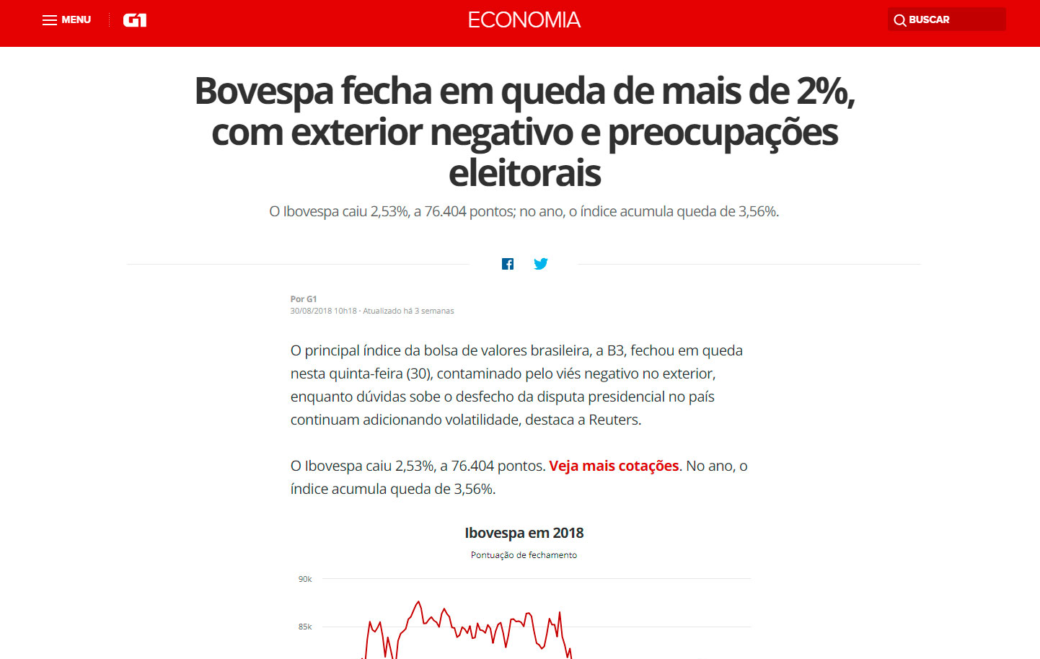
BOLSA

Slide 35
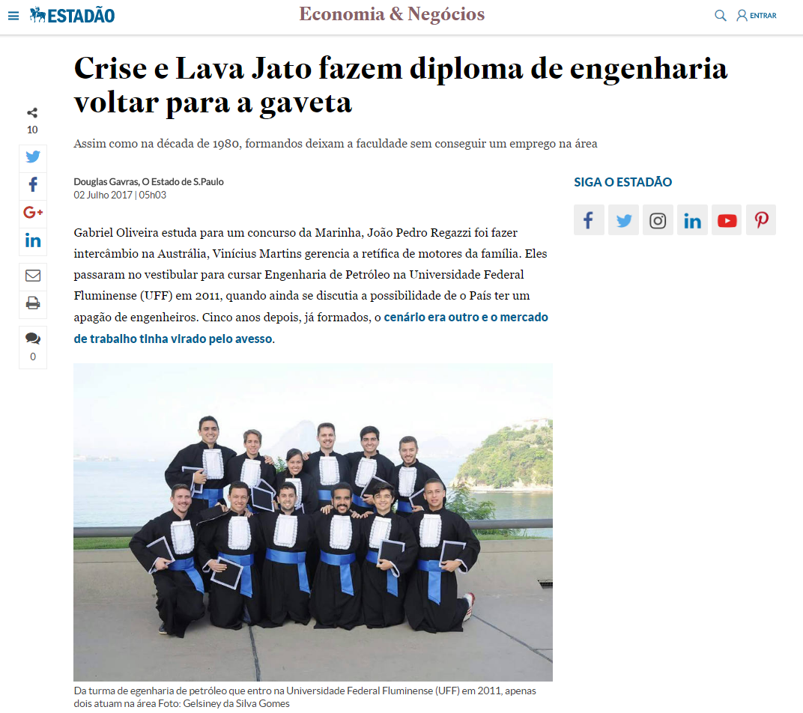
EMPREGO (A REALIDADE!)
http://economia.estadao.com.br/noticias/sua-careira,crise-e-lava-jato-fazem-diploma-de-engenharia-voltar-para-a-gaveta,70001873299

Slide 36
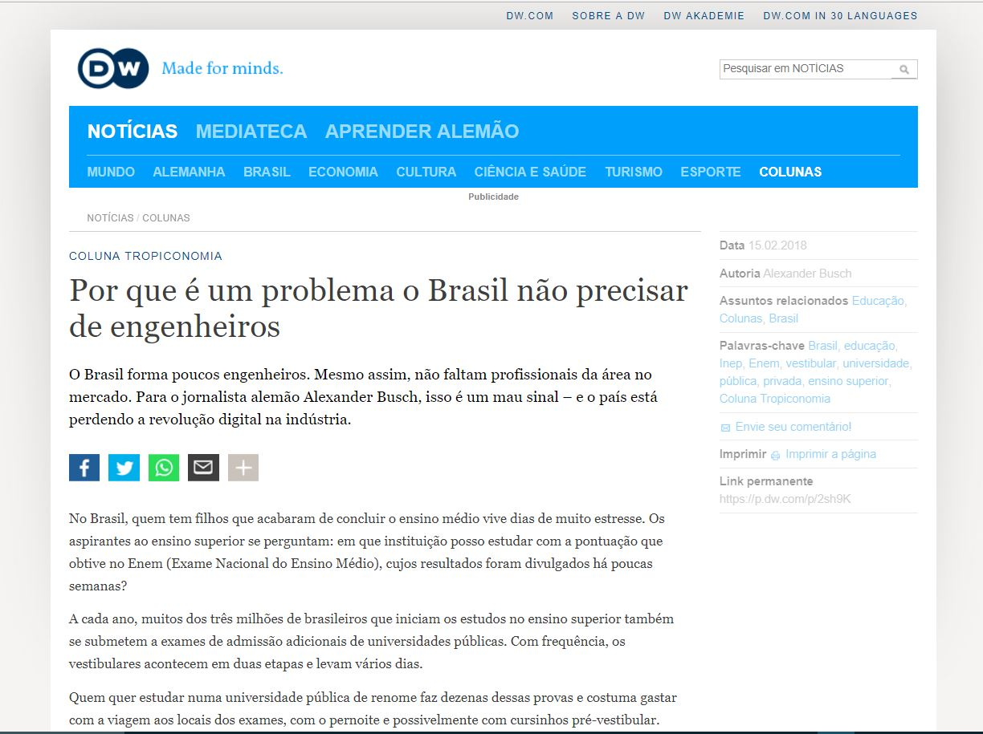

Slide 37
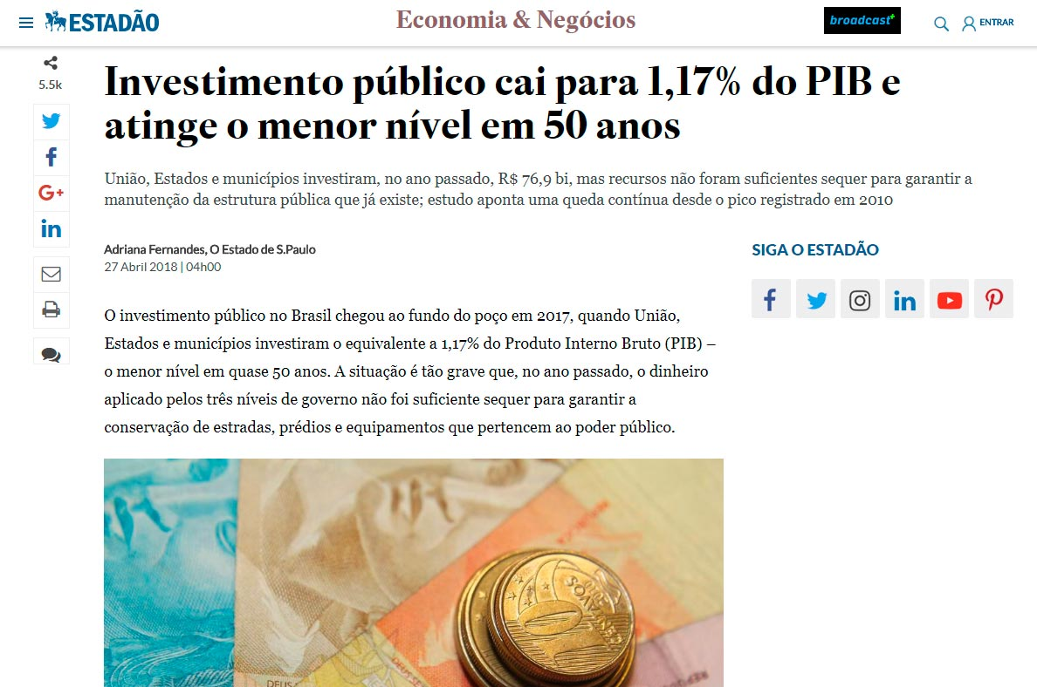
INVESTIMENTO
PÚBLICO
http://economia.estadao.com.br/noticias/geral,investimento-publico-cai-para-1-17-do-pib-e-atinge-o-menor-nivel-em-50-anos,70002285682

Slide 38
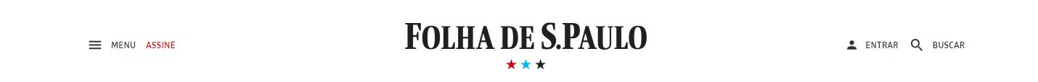
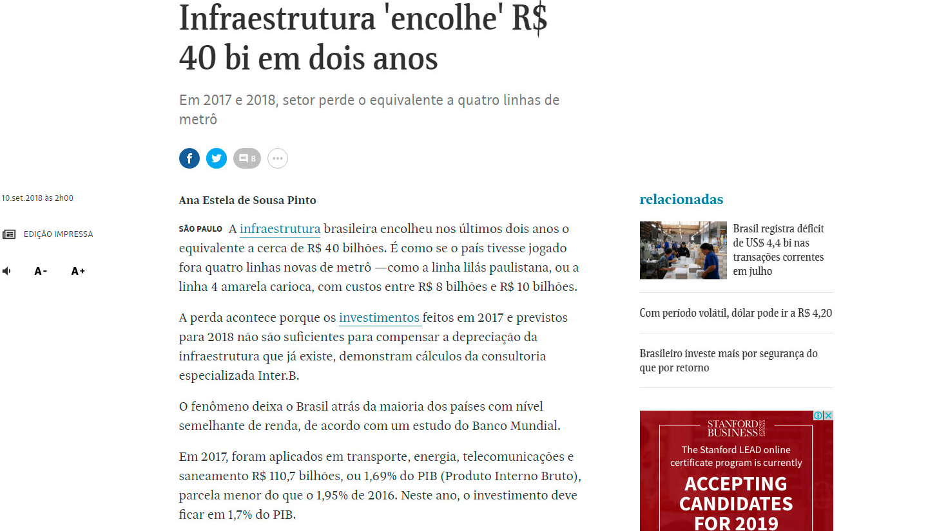
DEPRECIAÇÃO

Slide 39
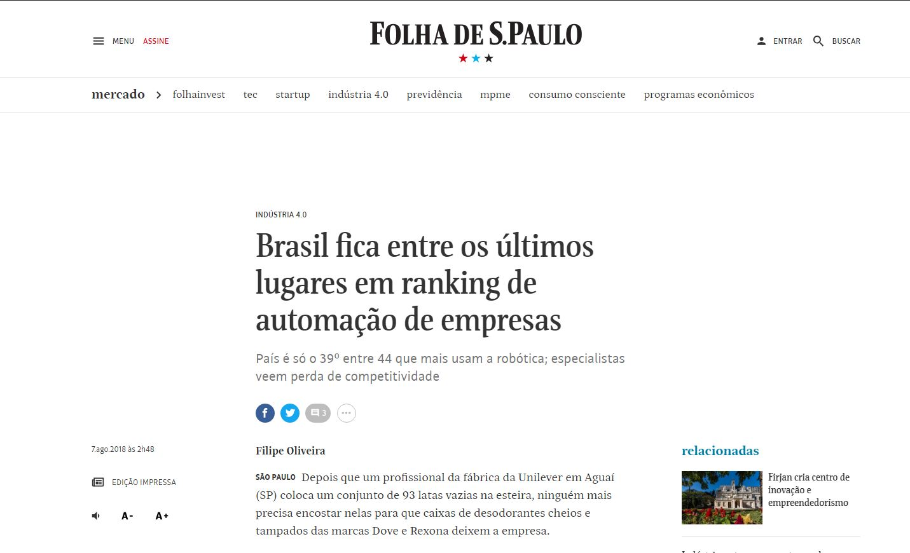
DEPRECIAÇÃO

Slide 40
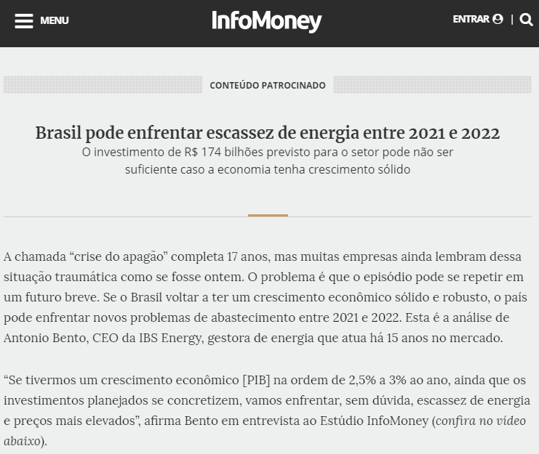

Slide 41
TEMOS TECNOLOGIA PARA ATENDER OS DESAFIOS DAS MACROTENDÊNCIAS MUNDIAIS ?

Slide 42
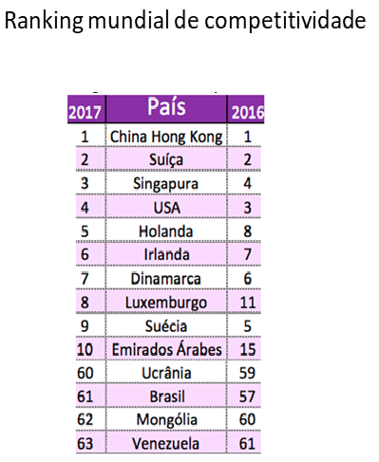
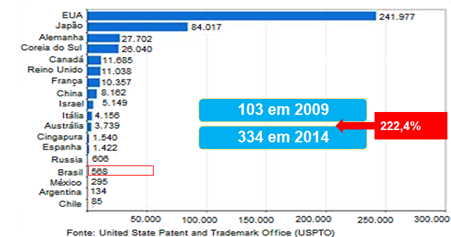
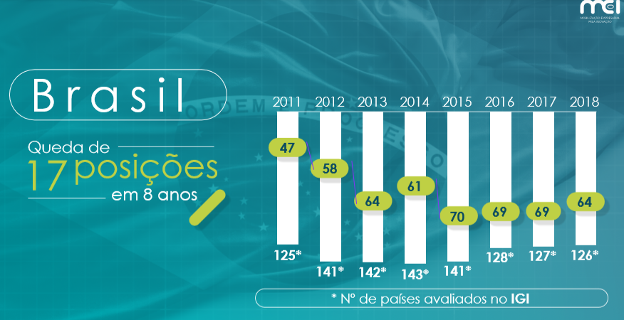
NÃO.
RANKING DE INOVAÇÃO
PATENTES

Slide 43
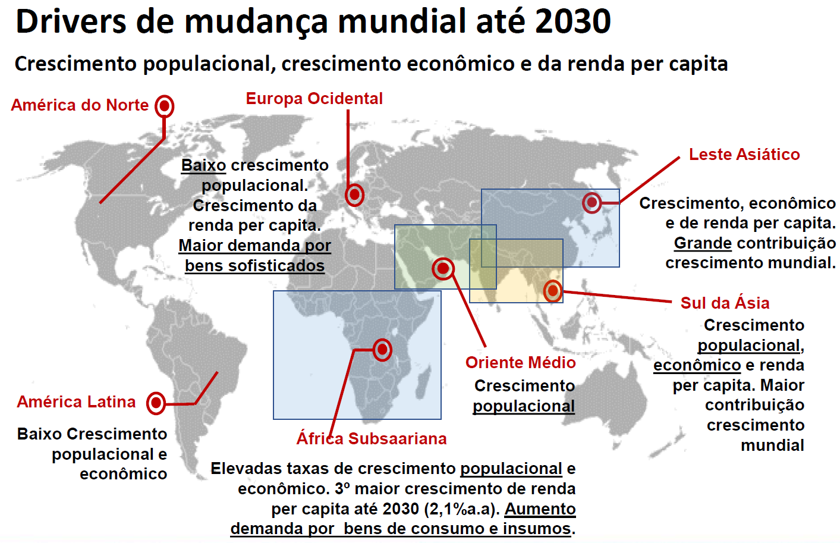

FONTE: FIESP / CIESP

Slide 44
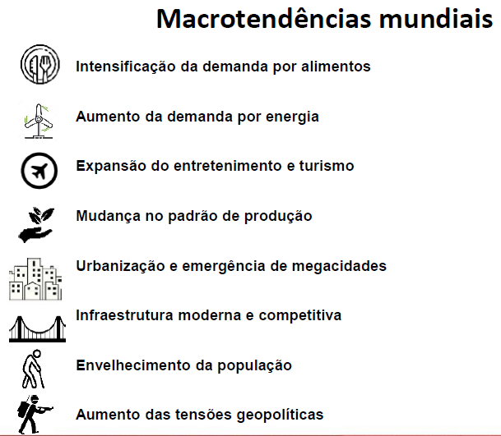


Slide 45

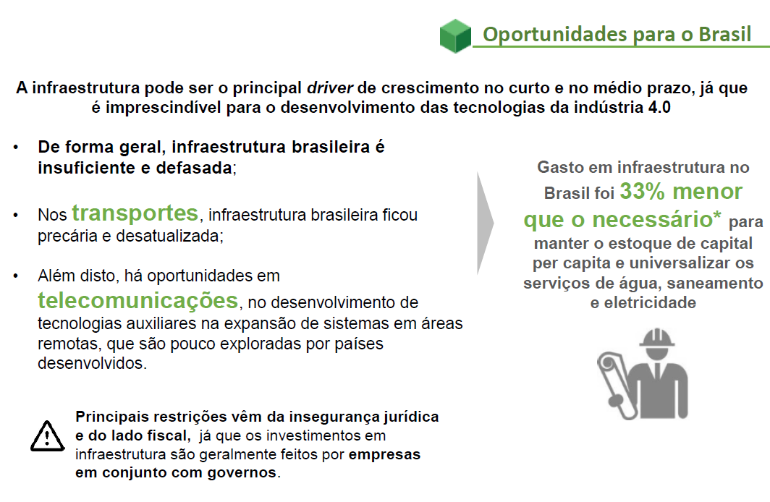

Slide 46
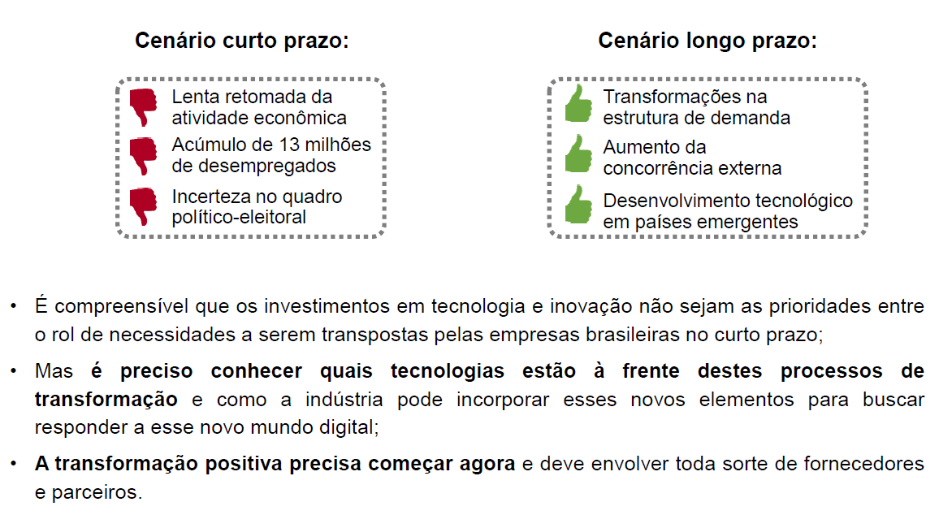

Slide 47
Então, independentemente das oscilações
de ordem econômica/política/social,
qual é o papel do Sistema?

Slide 48

Fiscalizar, atualizar, orientar e valorizar o exercício profissional da área tecnológica, contribuindo para a segurança e a qualidade de vida da comunidade.
MISSÃO

Slide 49
Que o Crea-SP seja reconhecido como uma organização ágil e eficaz, com credibilidade perante os profissionais e as empresas da área tecnológica e a sociedade, pela qualidade dos serviços prestados.
VISÃO

Slide 50
Lealdade e imparcialidade
com todas as nossas relações internas e externas, visualizando sempre os clientes e a sociedade como merecedores de toda a
nossa atenção, educação e cortesia, garantindo-lhes
confidencialidade e sigilo.
VALORES

Slide 51
PARCERIA
ÉTICA
FISCALIZAÇÃO
EXERCÍCIO ILEGAL
PROFISSIONAL DO FUTURO
MERCADO DE TRABALHO

Slide 52
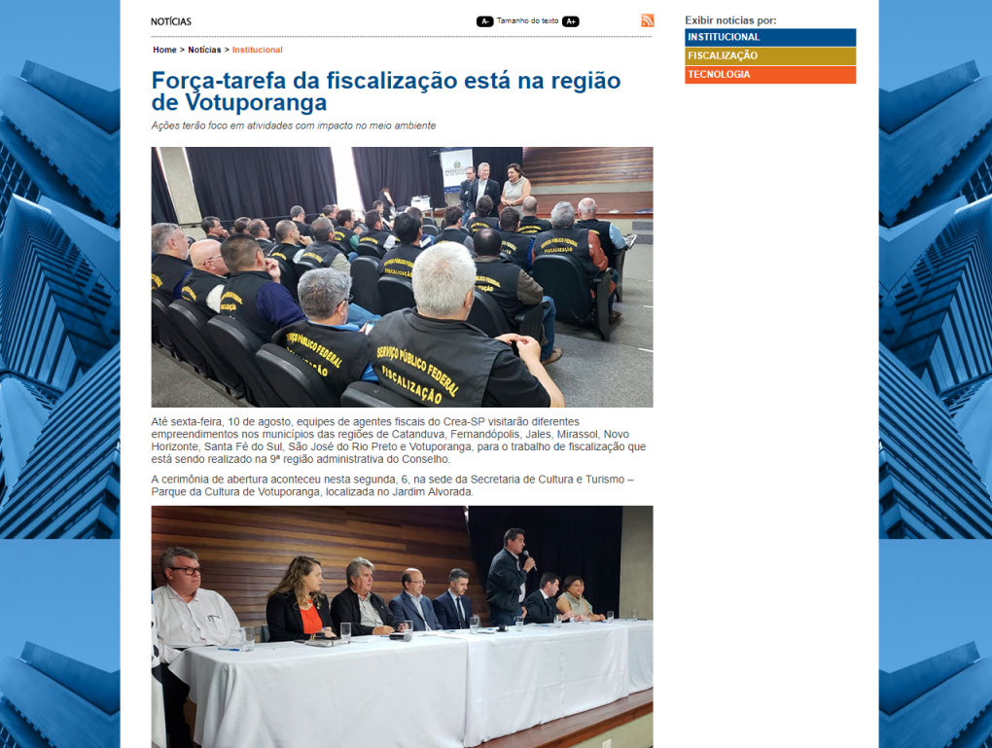
FISCALIZAÇÃO

Slide 53
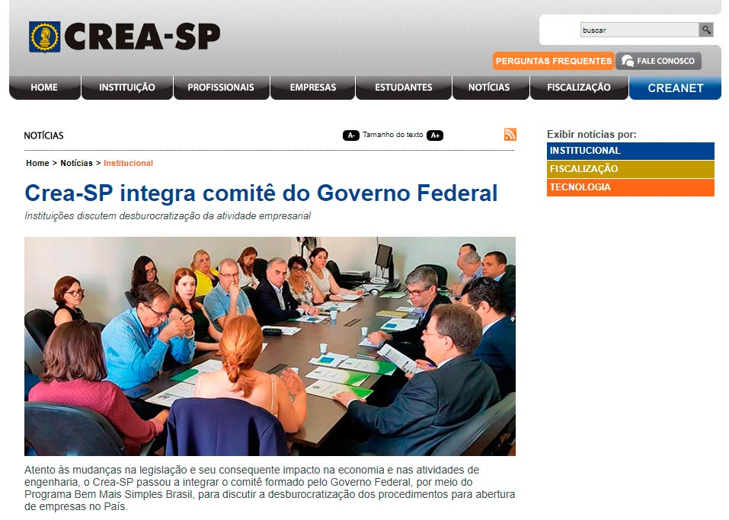
PARCERIA
http://www.creasp.org.br/noticia/institucional/2017/10/20/crea-sp-integra-comite-do-governo-federal/2675

Slide 54
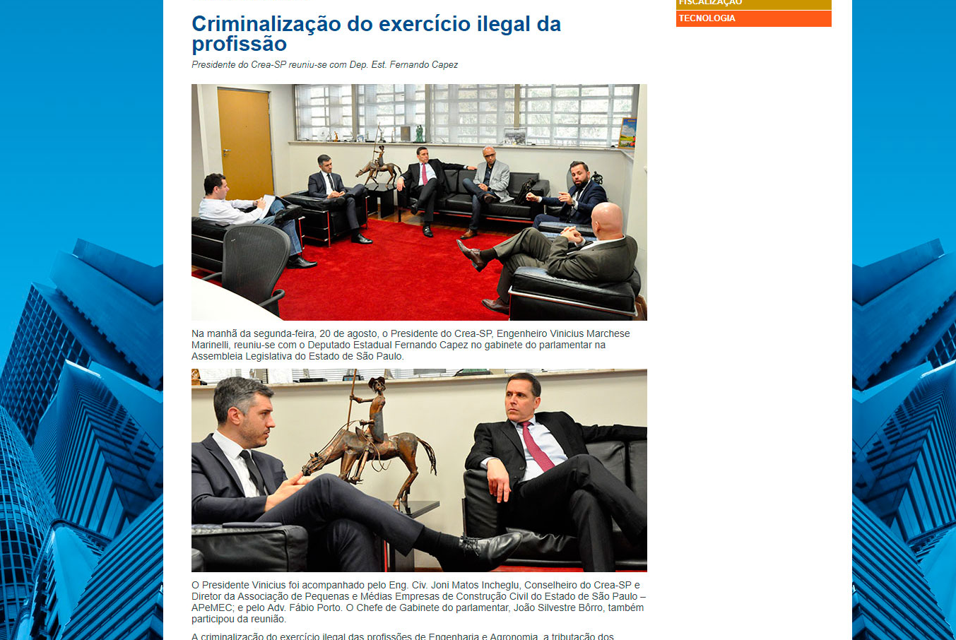
EXERCÍCIO ILEGAL

Slide 55
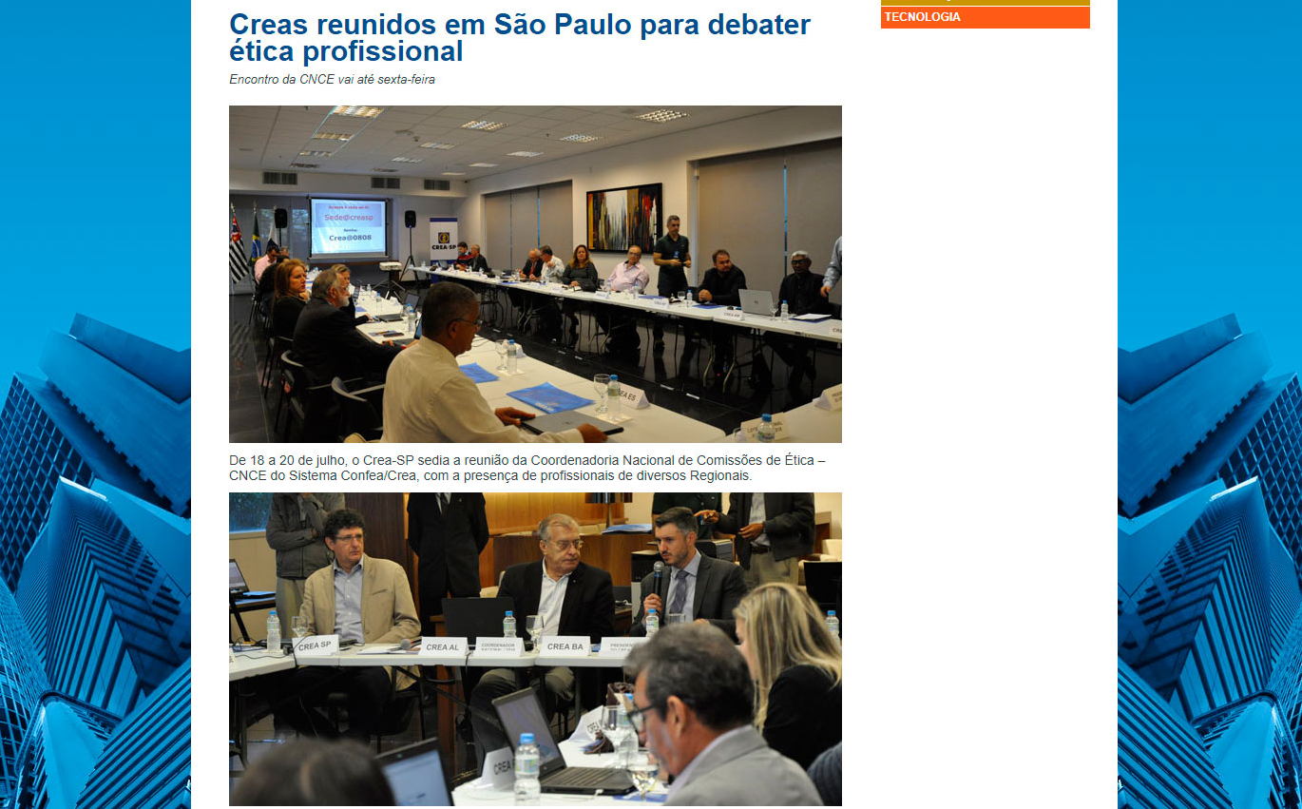
ÉTICA

Slide 56
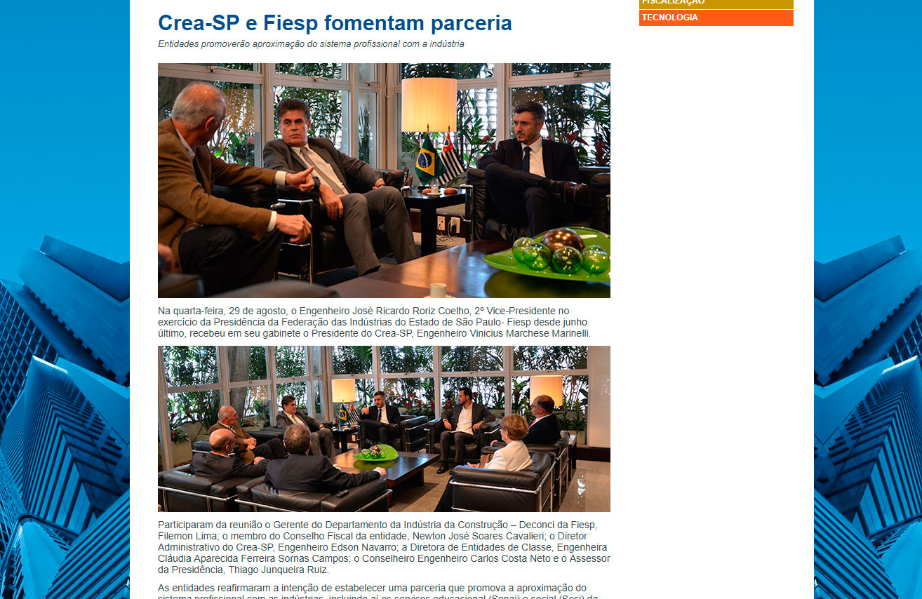
MERCADO DE TRABALHO

Slide 57
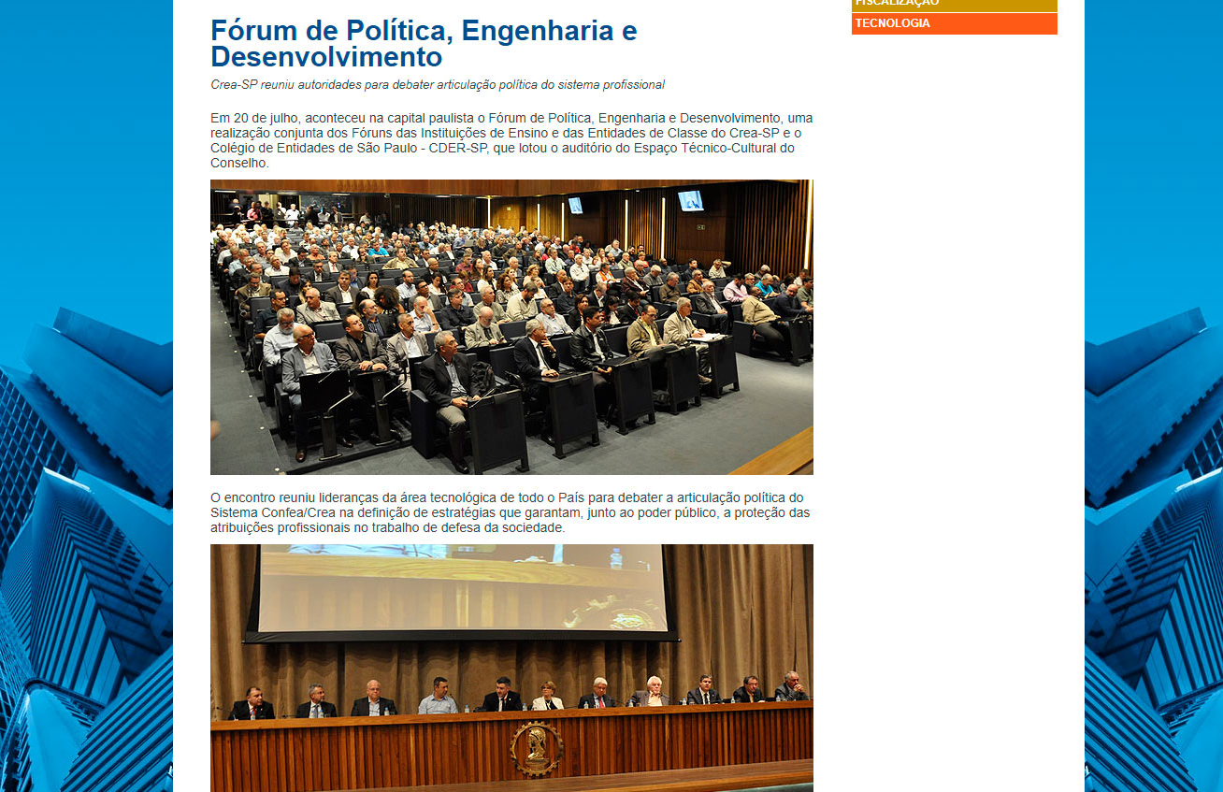
ARTICULAÇÃO POLÍTICA

Slide 58

PROFISSIONAL DO FUTURO

Slide 59
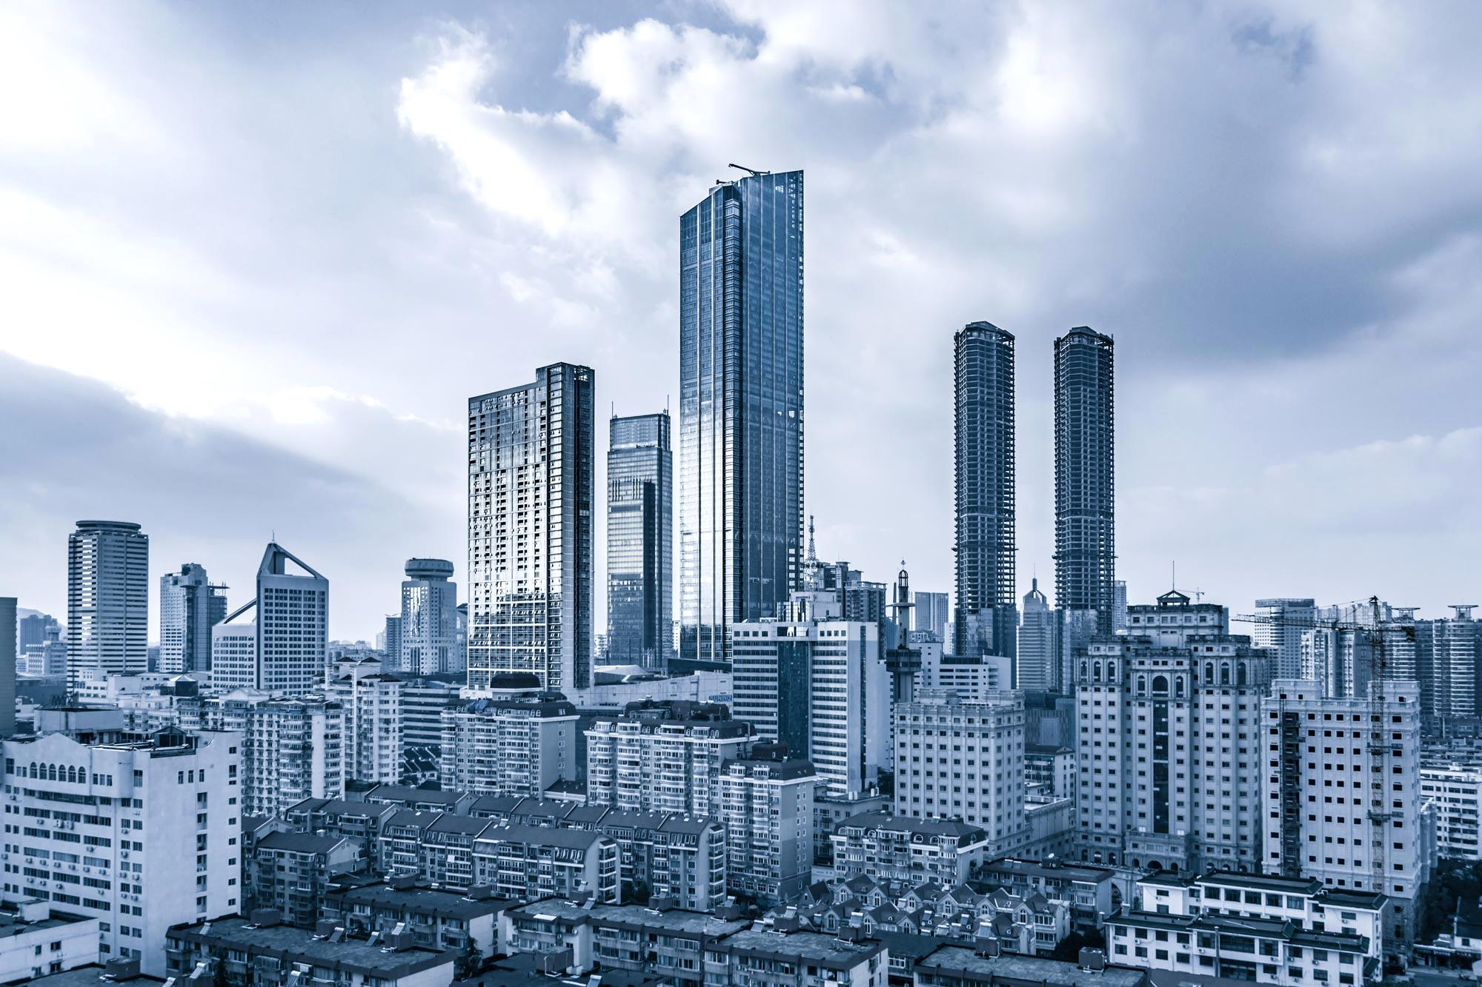



OBRIGADO!
Eng. Vinicius Marchese Marinelli
Presidente
www.creasp.org.br
presidente@creasp.org.br
creasaopaulo
ViniciusMarcheseOficial
viniciusmarchese

